Slide 1
Phần mềm
QUẢN LÝ TÀI SẢN - TRE
Hướng dẫn: - Tờ trình
- Đơn hàng
- Nhập kho
- Xuất kho
TRE

Slide 2
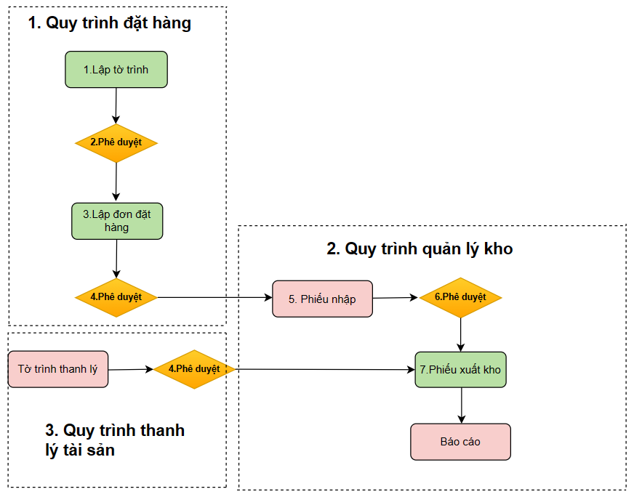
Quy trình phần mềm

Slide 3
Các modul chính
Tờ trình
1. Lập tờ trình
2. Duyệt tờ trình
Đơn hàng
1. Tạo đơn hàng
2. Duyệt đơn hàng
Nhập kho
1 . Lập phiếu nhập kho
2. Duyệt phiếu nhập
3. Kiểm tra kho
Xuất kho
1 . Lập phiếu xuất kho
2. Duyệt phiếu xuất
3. Đơn vị nhận duyệt phiếu nhập

Slide 4
1. Tờ trình

Slide 5
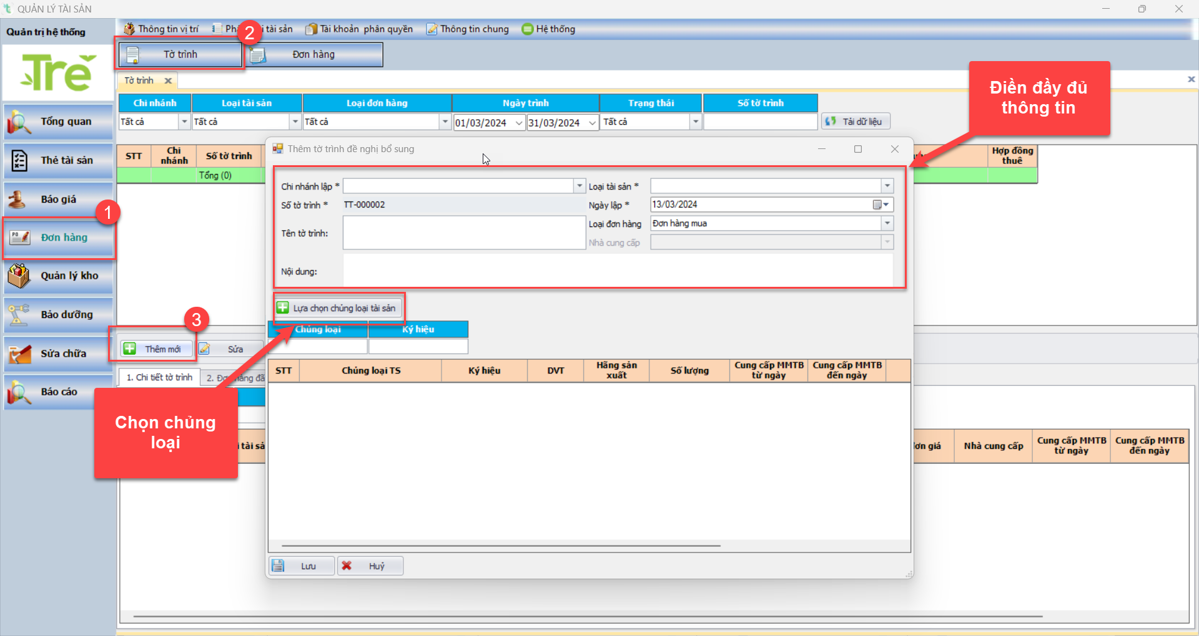
1. Tờ trình
Bước 1: Lập tờ trình

Slide 6
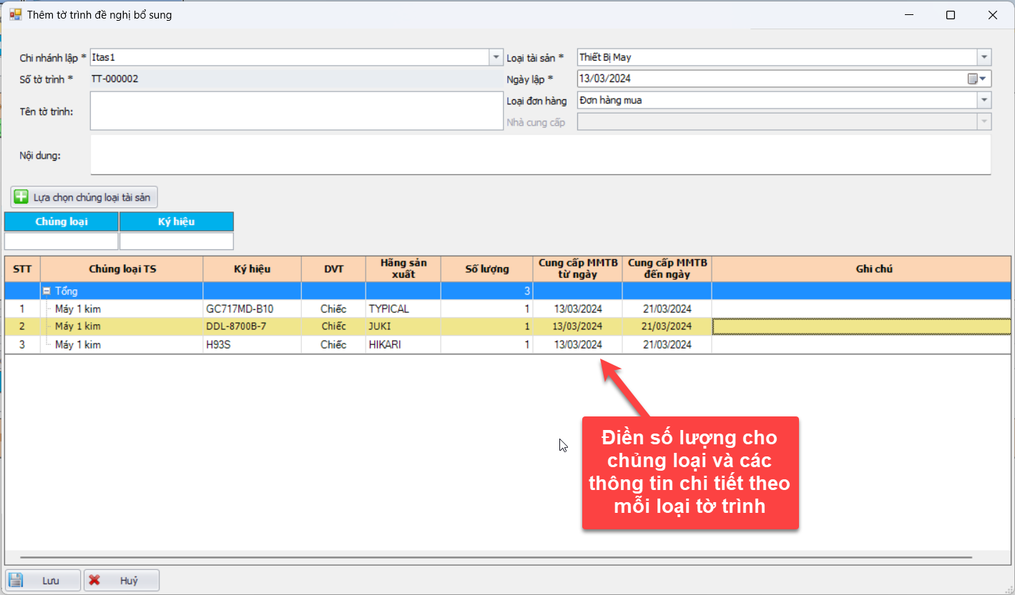
1. Tờ trình
Bước 1: Lập tờ trình

Slide 7
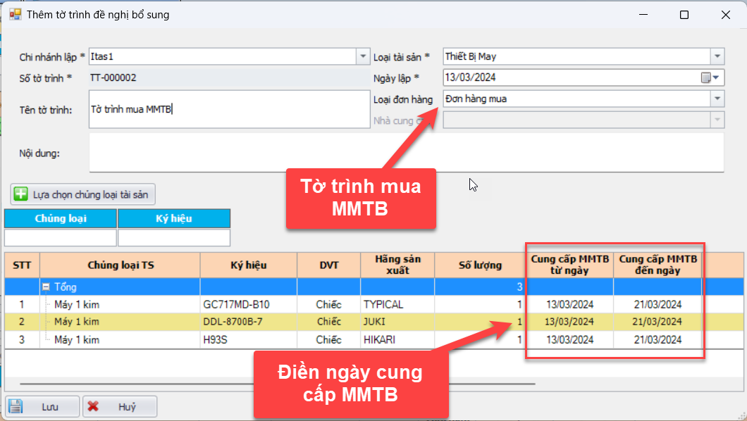
1. Tờ trình
Bước 1: Lập tờ trình

Slide 8
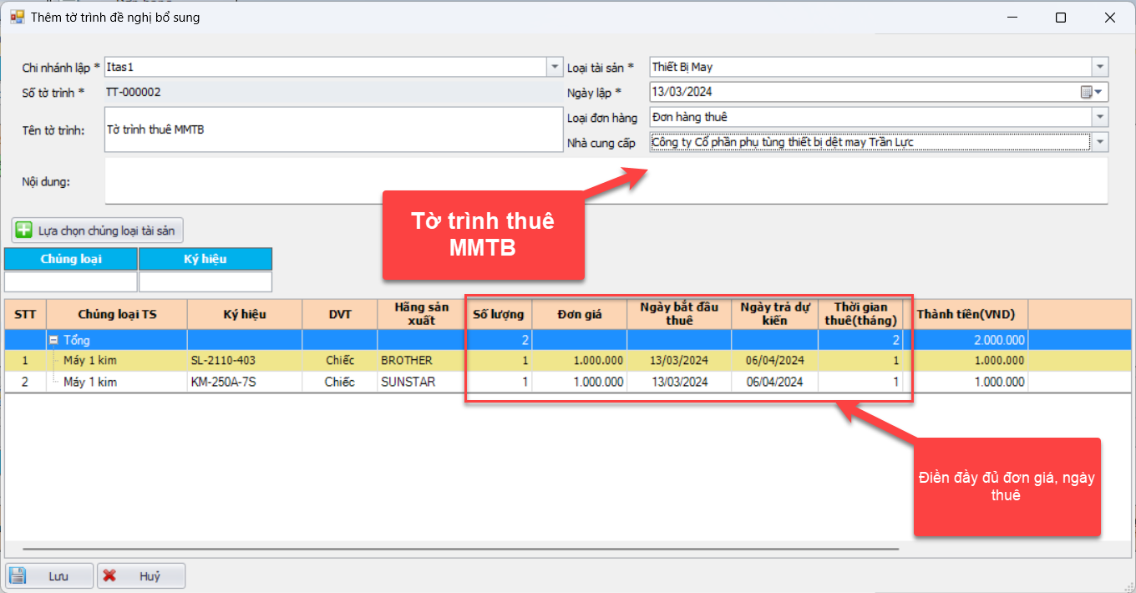
1. Tờ trình
Bước 1: Lập tờ trình

Slide 9
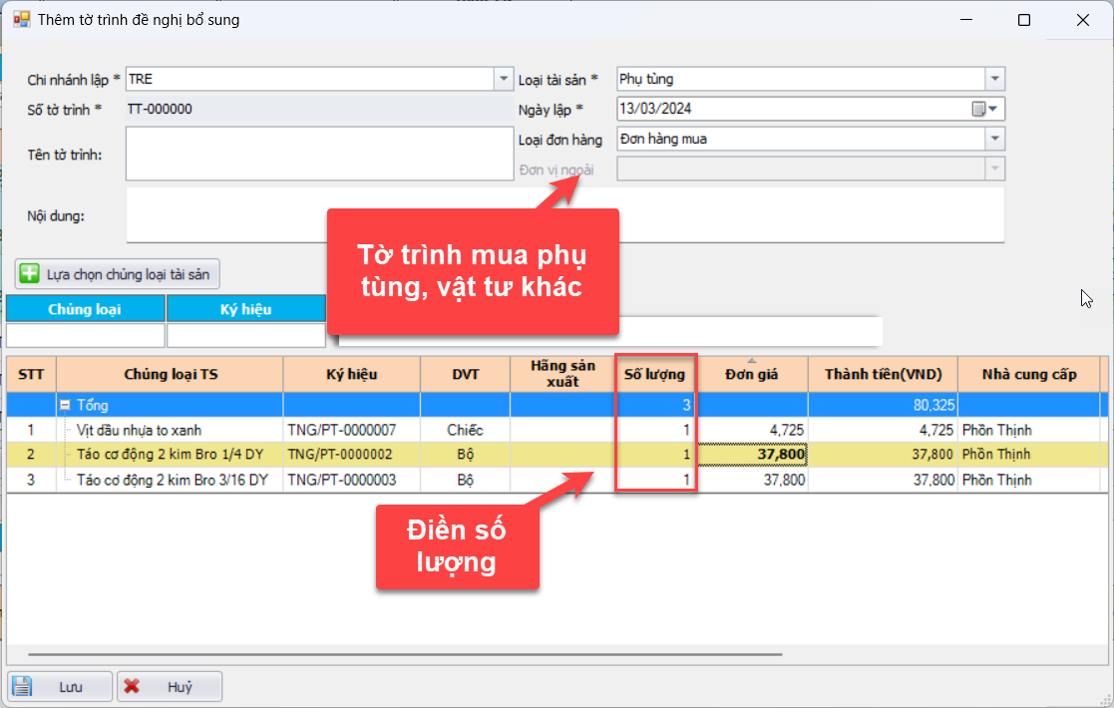
1. Tờ trình
Bước 1: Lập tờ trình

Slide 10
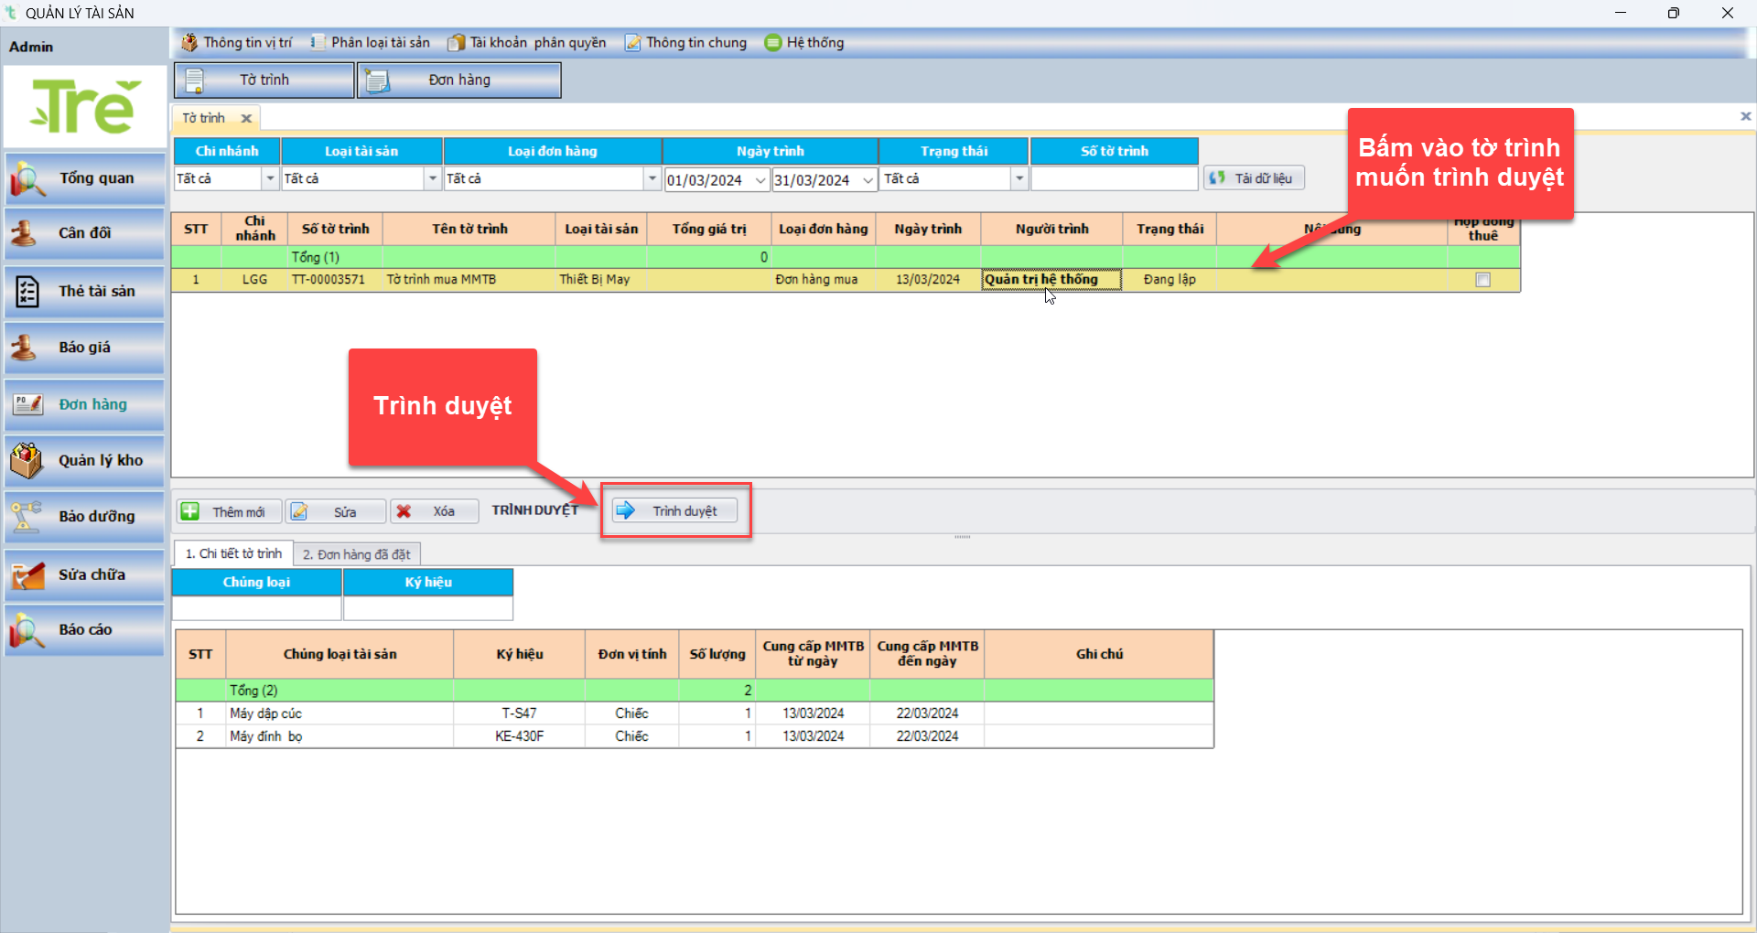
1. Tờ trình
Bước 2: Duyệt tờ trình

Slide 11
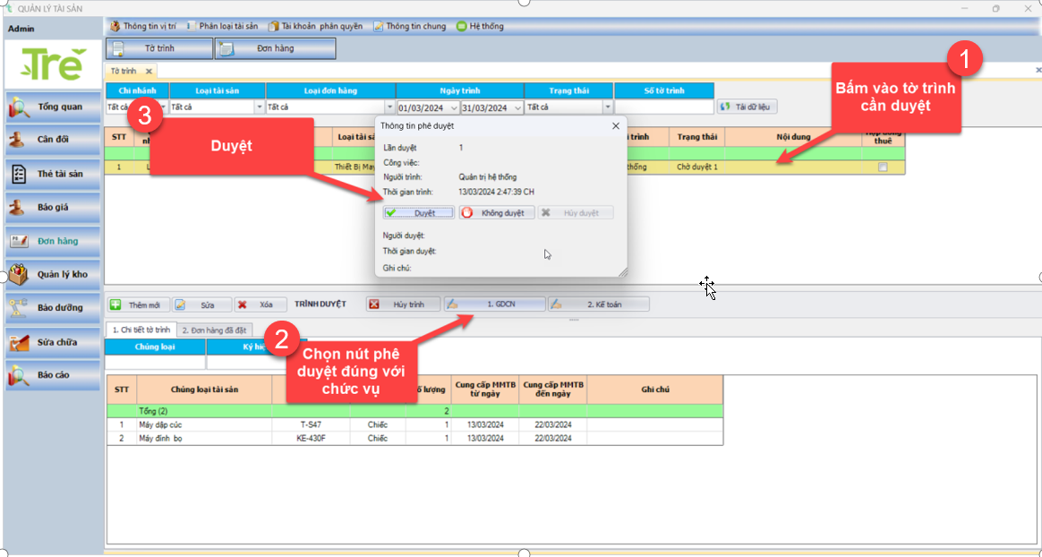
1. Tờ trình
Bước 2: Duyệt tờ trình

Slide 12
2. Đơn hàng

Slide 13
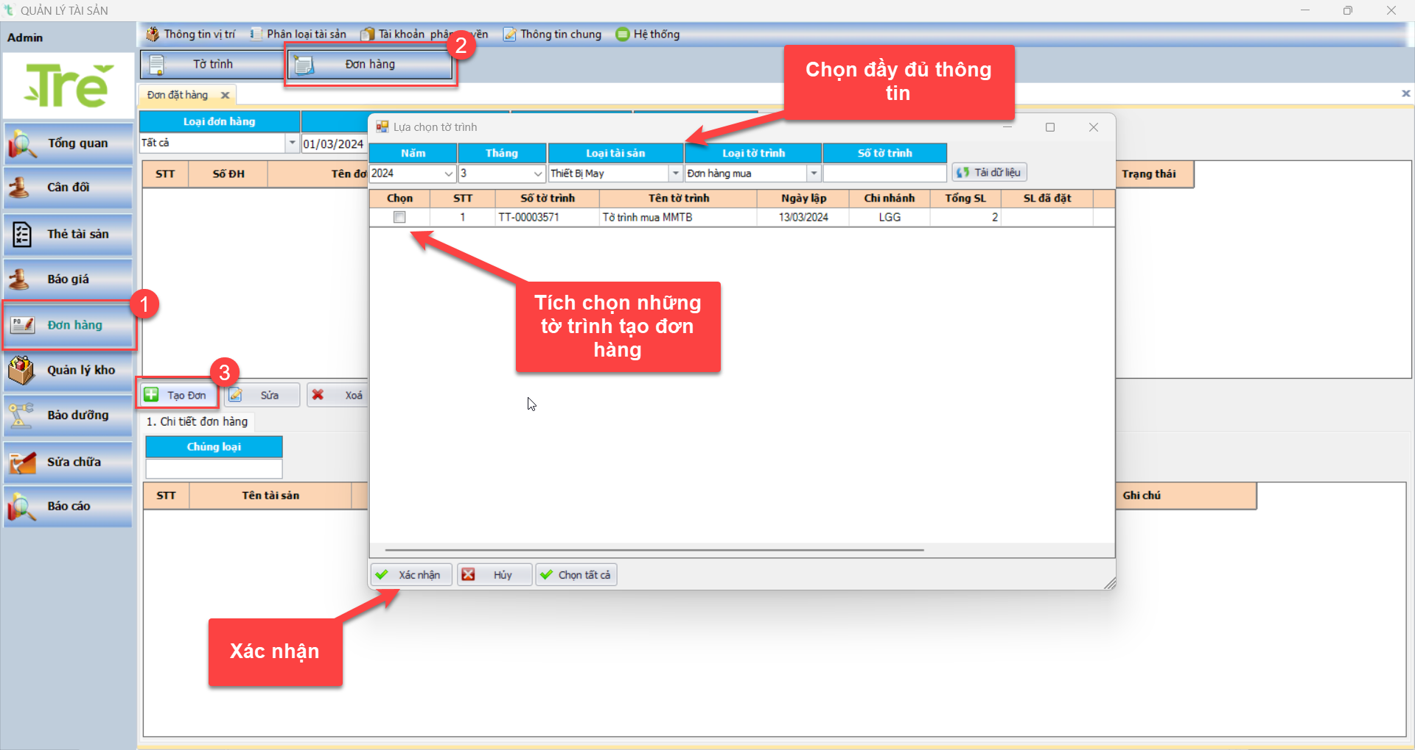
1. Đơn hàng
Bước 1: Lập đơn hàng

Slide 14
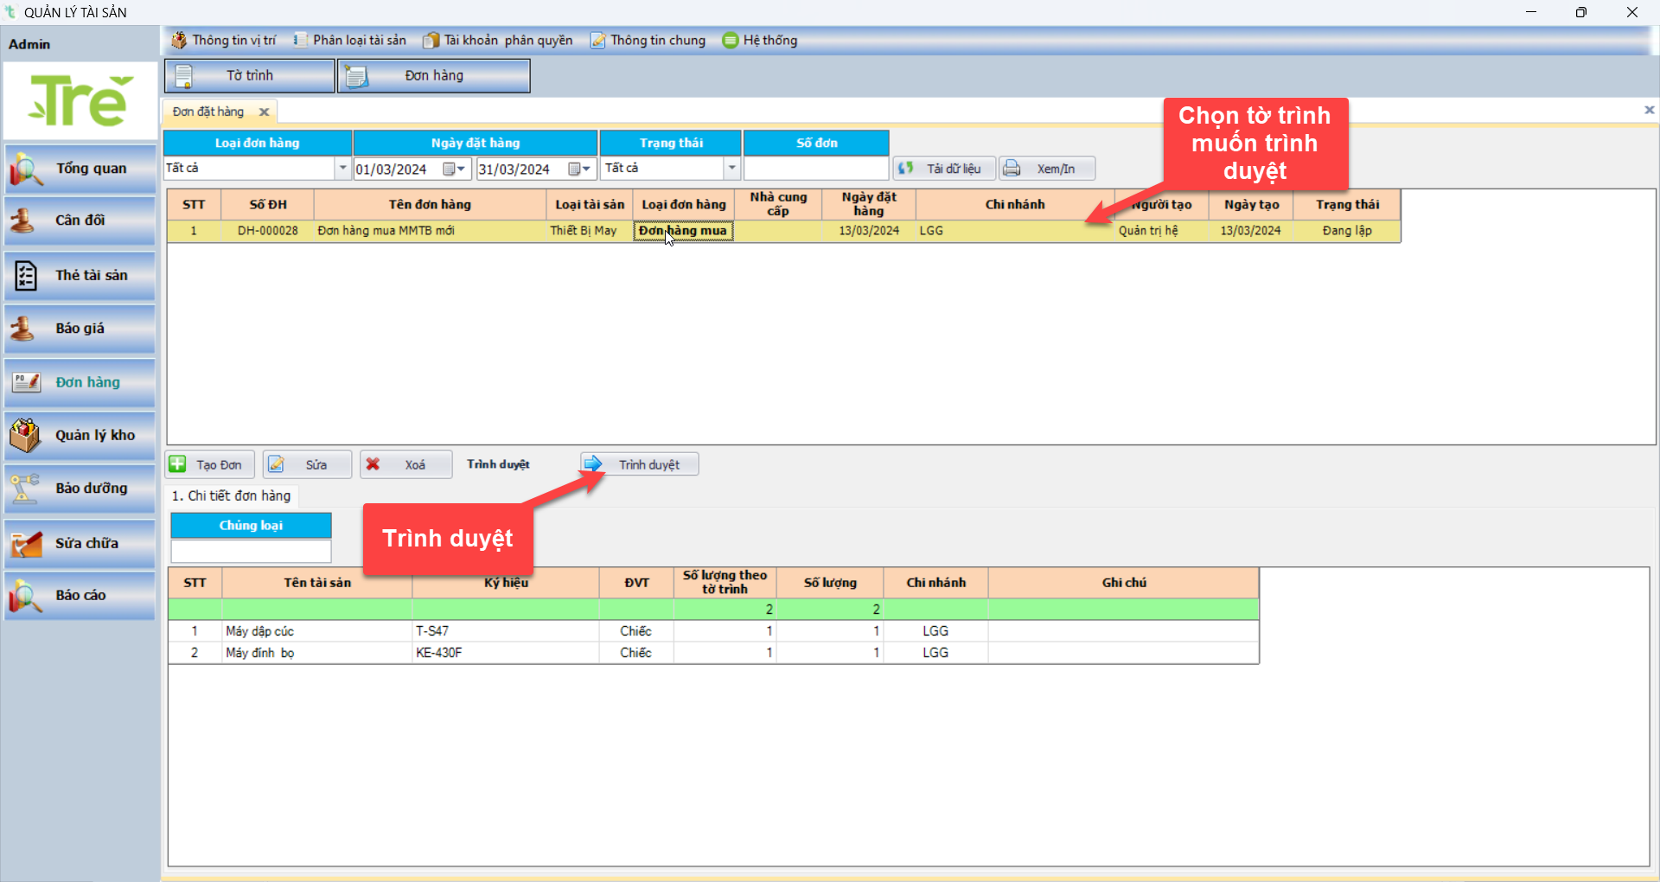
1. Đơn hàng
Bước 2: Duyệt đơn hàng

Slide 15
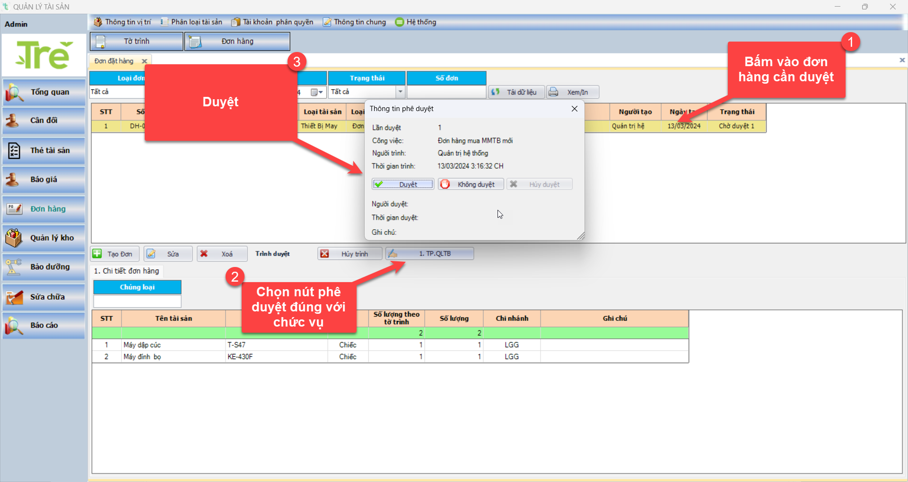
1. Đơn hàng
Bước 2: Duyệt đơn hàng

Slide 16
3. Nhập kho

Slide 17
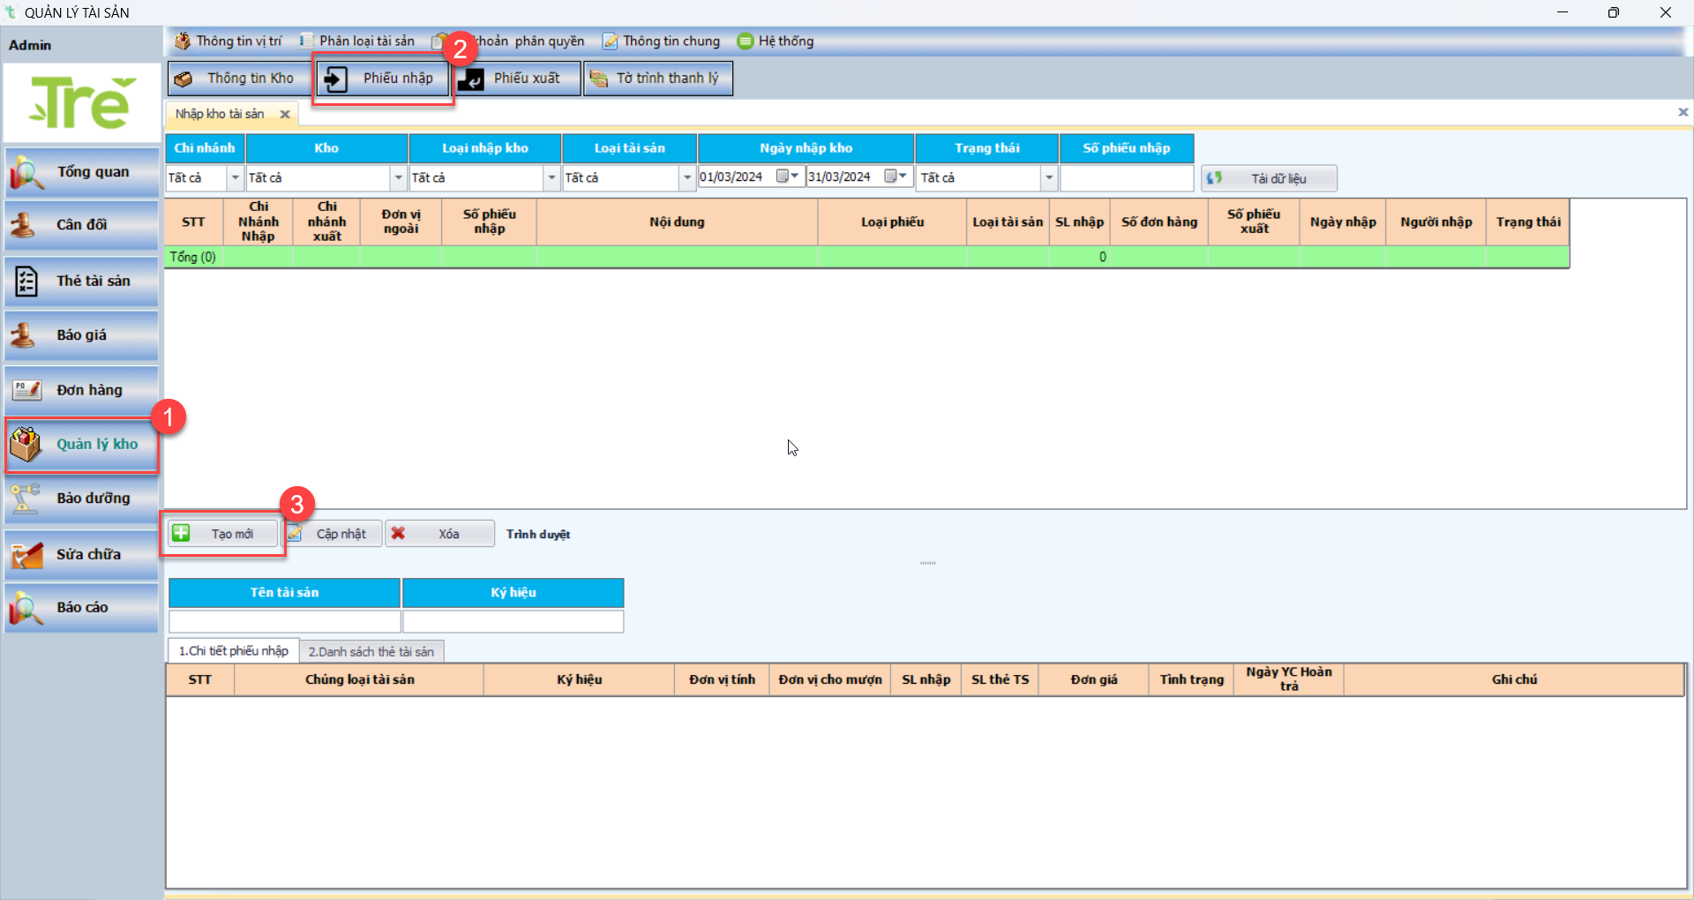
3. Nhập kho
Bước 1: Lập phiếu nhập kho

Slide 18
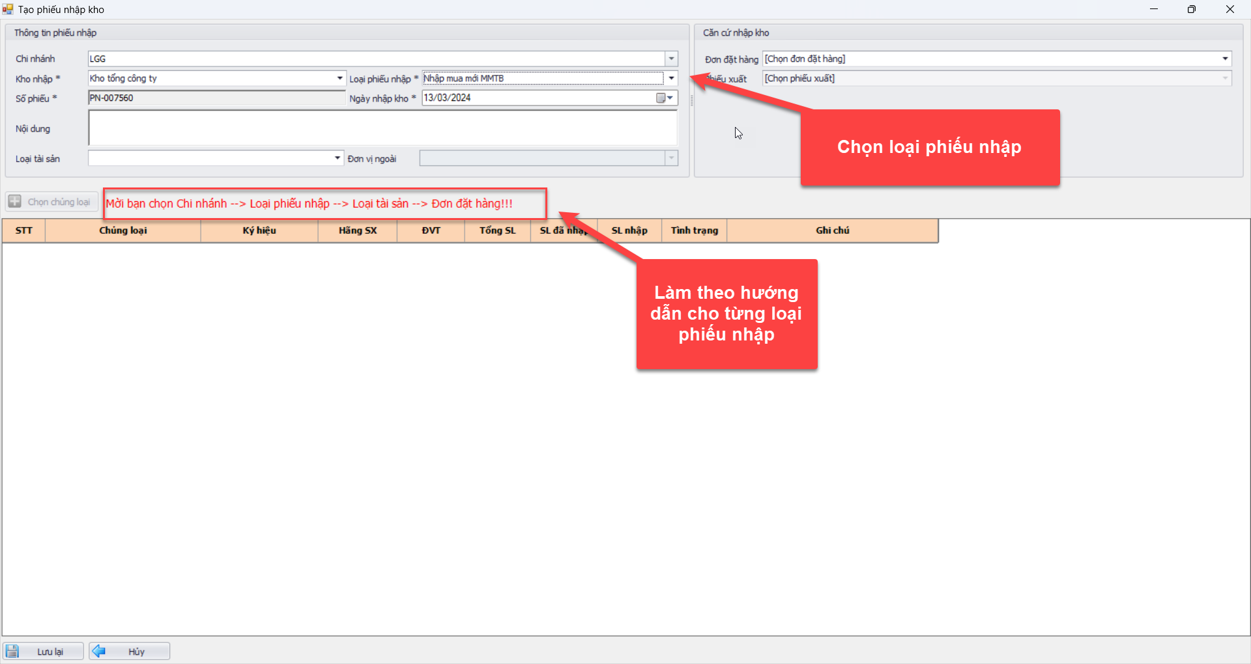
3. Nhập kho
Bước 1: Lập phiếu nhập kho

Slide 19
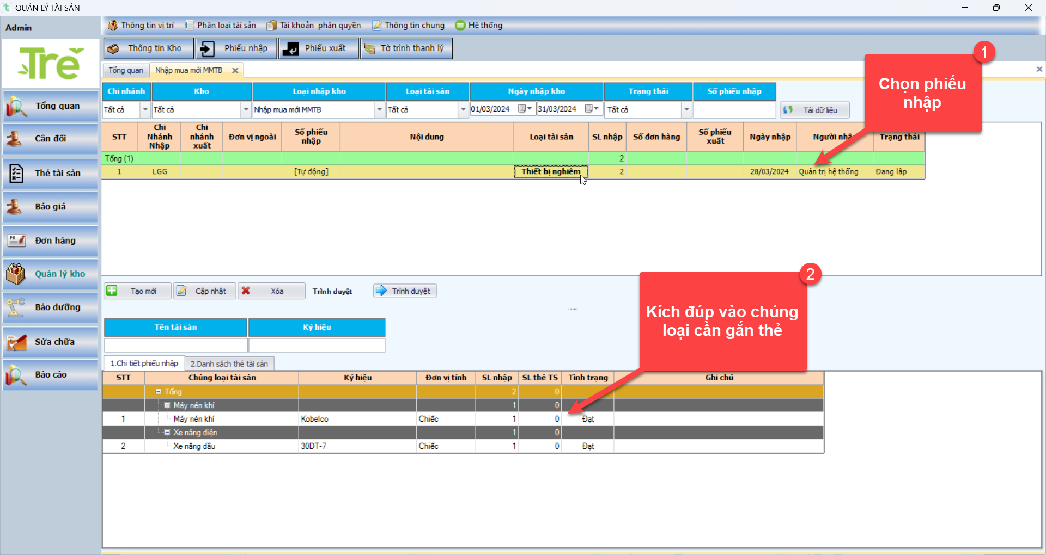
3. Nhập kho
Bước 2: Gắn thẻ cho tài sản

Slide 20
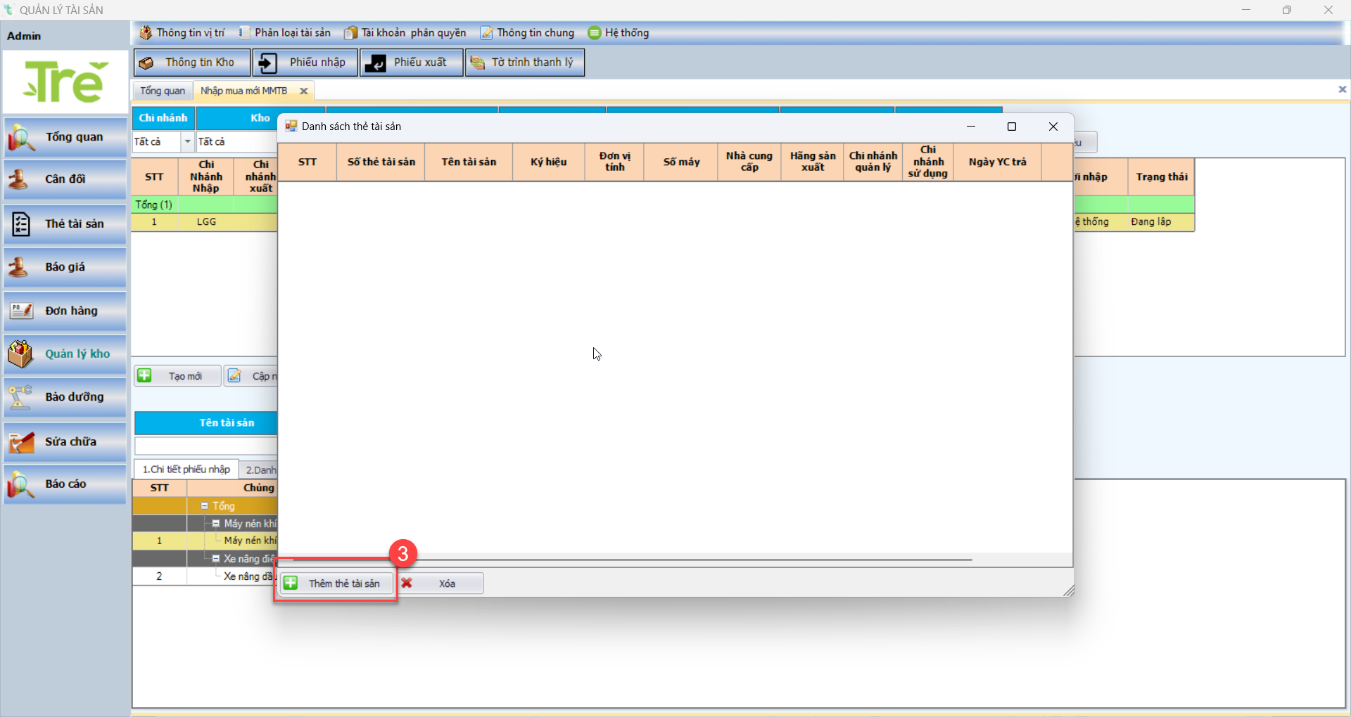
3. Nhập kho
Bước 2: Gắn thẻ cho tài sản

Slide 21
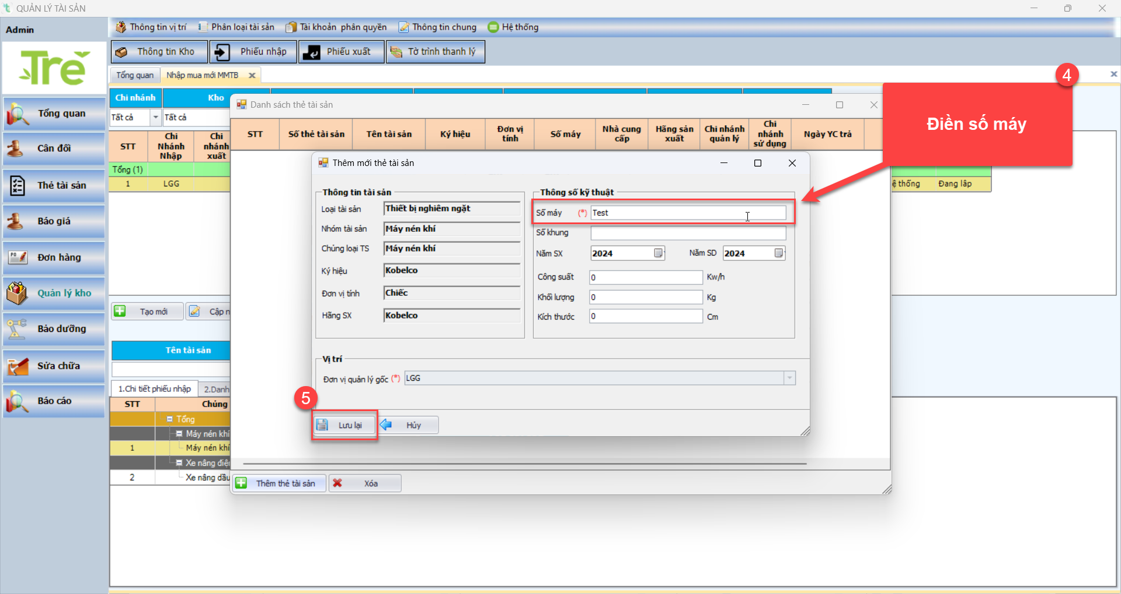
3. Nhập kho
Bước 2: Gắn thẻ cho tài sản

Slide 22
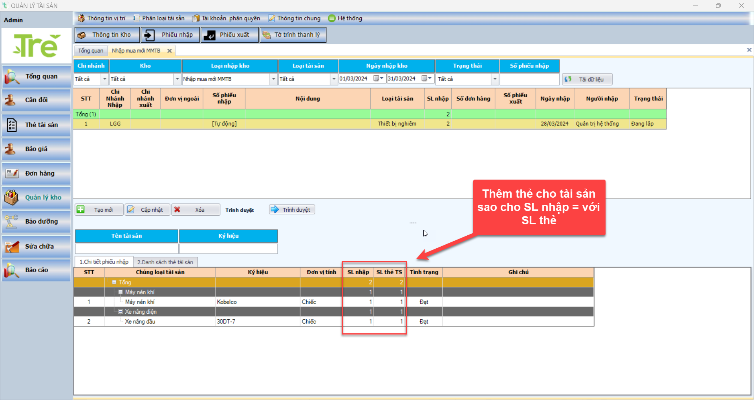
3. Nhập kho
Bước 2: Gắn thẻ cho tài sản

Slide 23
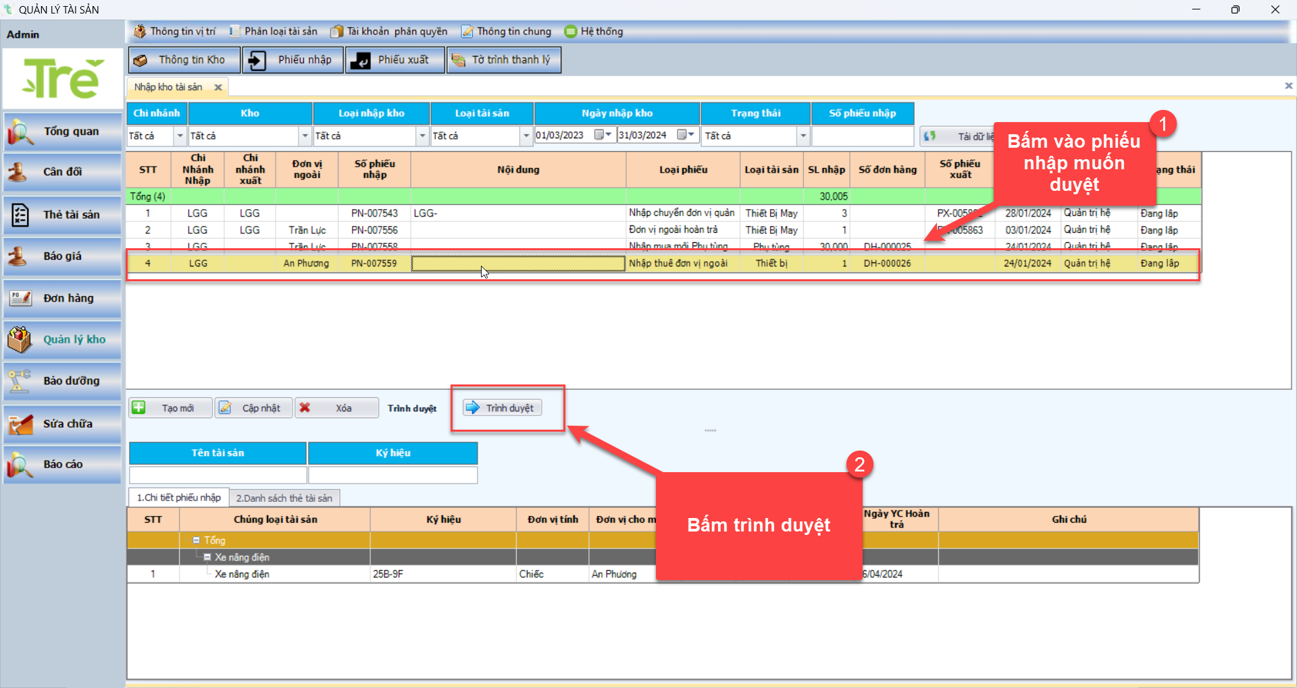
3. Nhập kho
Bước 3: Duyệt phiếu nhập kho

Slide 24
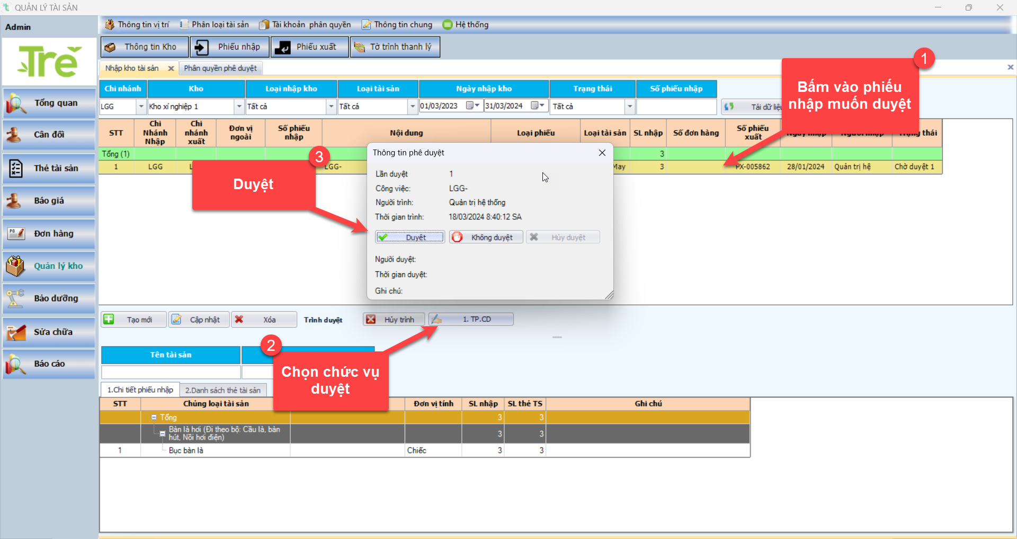
3. Nhập kho
Bước 3: Duyệt phiếu nhập kho

Slide 25
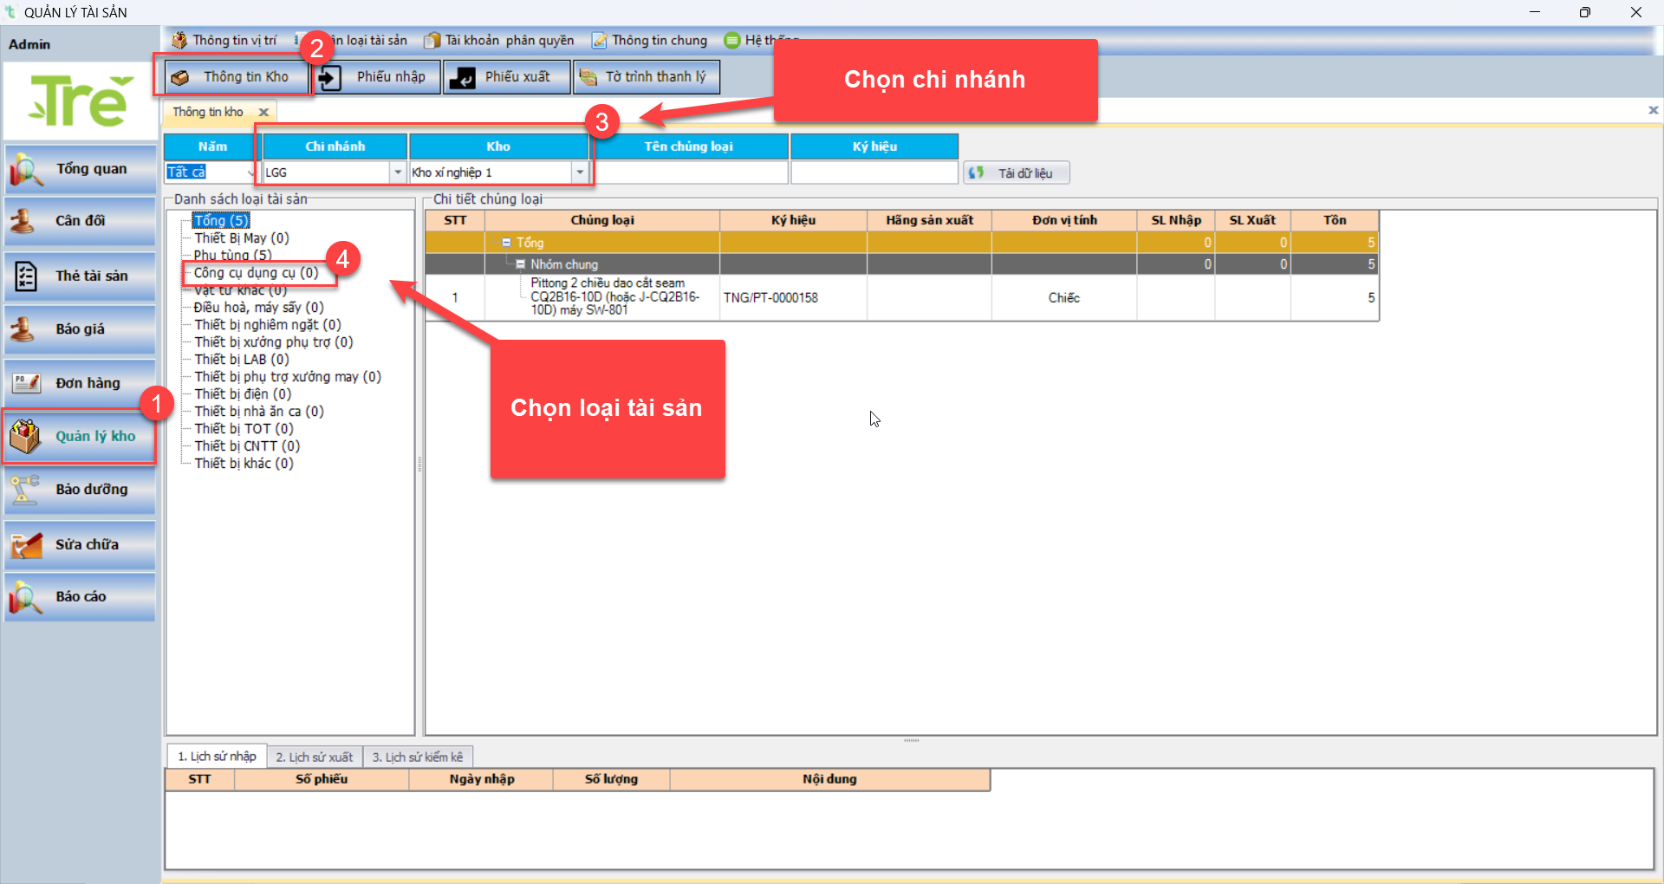
3. Nhập kho
Bước 4: Kiểm tra kho

Slide 26
4. Xuất kho

Slide 27
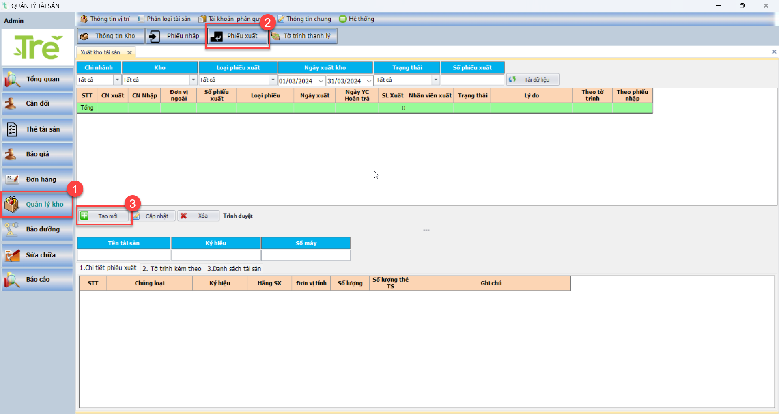
4. Xuất kho
Bước 1: Lập phiếu xuất kho

Slide 28
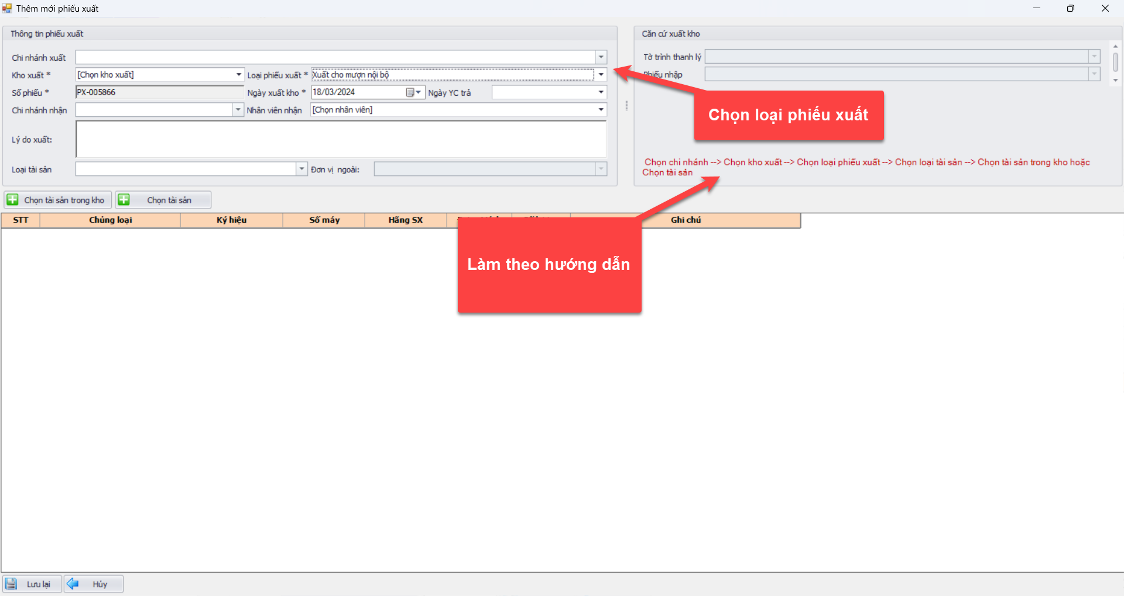
4. Xuất kho
Bước 1: Lập phiếu xuất kho

Slide 29
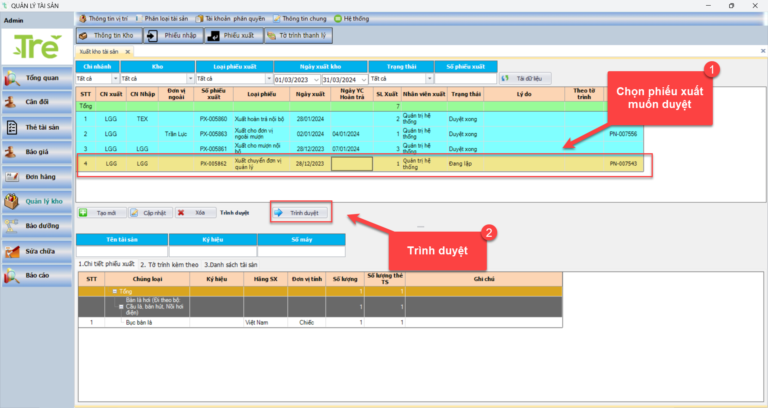
4. Xuất kho
Bước 2: Duyệt phiếu xuất kho

Slide 30
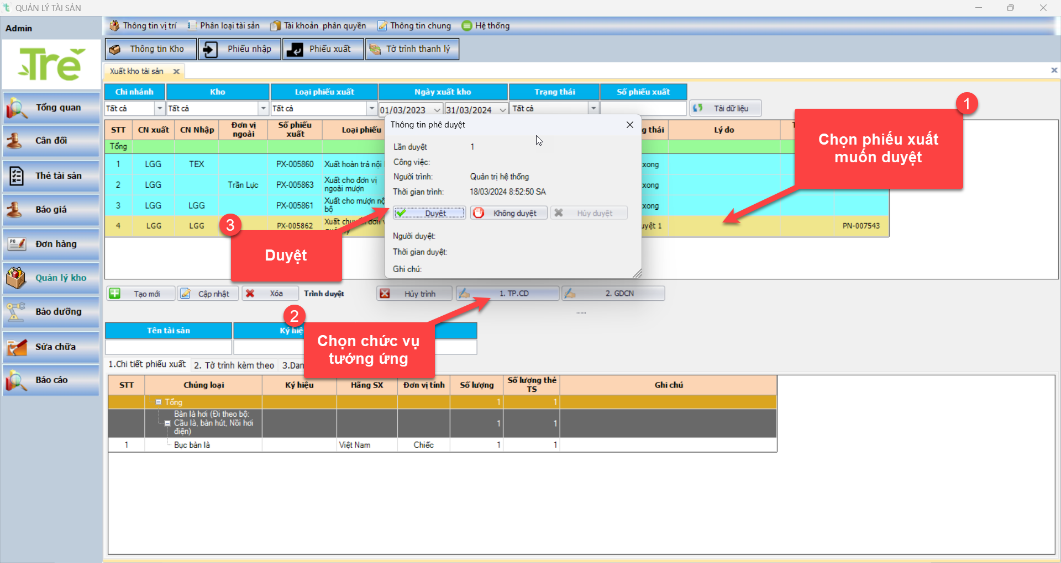
4. Xuất kho
Bước 2: Duyệt phiếu xuất kho

Slide 31
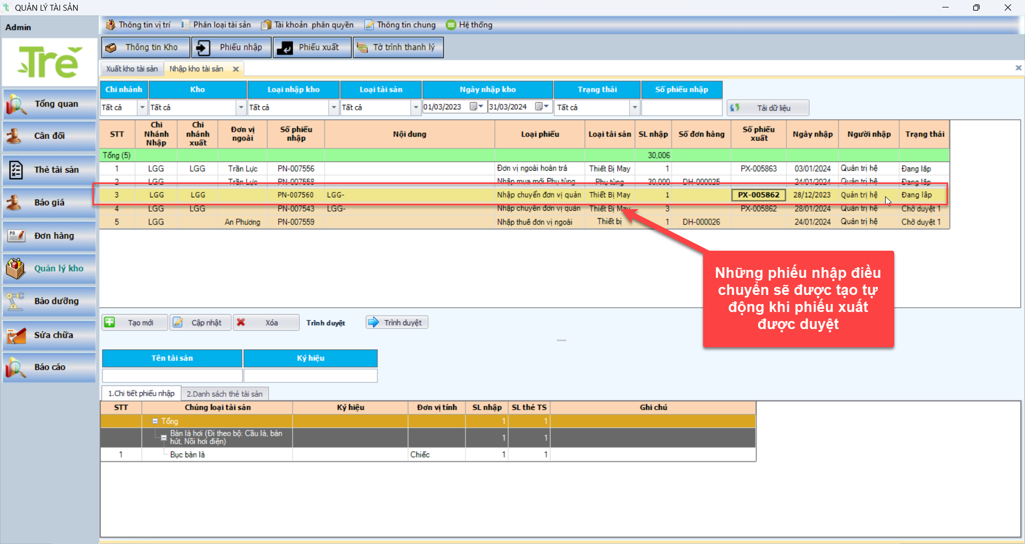
4. Xuất kho
Bước 3: Đơn vị nhận duyệt phiếu nhập

